Slide 1

Labview培训
精仪系科协

Slide 2

01
PART

Slide 3
Labview
为什么用Labview
一种图形化的编程语言工具
人机界面友好
功能函数库丰富、强大
配套设备多
并行运算
Notes:
LabVIEW软件简介，为啥叫虚拟仪器？基于数据流的编程（按下不表）创建空VI，介绍前面板，程序框图，控件（前后面板）和相关界面运用相关模块实现（A+B）/3等操作【输入控件/显示控件，在接线端创建常量】（数据流？——只有获得所有必须的参数才会执行），保存这个文档！讲一下调试方法（小灯泡）数据类型（int char float bool。。。unsigned和signed的区别，//可能要讲一下数据储存的原理，二进制之类的），//数组（从0开始计数），//字符串（强调一下节点连线，放一张各种类型的线条颜色）while讲一下bool开关的使用for（讲一下隧道和索引模式的区别，//移位模式[类似于for循环内的迭代]）在for循环里跑i自增的函数并显示，体验在函数外和函数内的区别if（接线端）->switch----------讲到这里大概应该1h--------------数据流编程：可以并行运算求解（while里写两个暂停1s，并没有暂停2s，只有一秒），有的时候希望控制代码顺序执行（讲平铺结构，层叠结构类似于平铺结构的变体，不直观）公式节点（简单介绍，传入参数，传出参数）（需要C语言基础）类似于公式节点的，利用labVIEW实现“节点”——子VI（函数）啥是函数？控件+就算，按照既定规则处理传进来的，然后吐出去。＋，-就是最基本的“函数"。实现最开始A+B/3,将之封装成一个子VI（介绍接线端，子VI图标修改（便于多子VI调试））子VI调用，控件添加。如果子VI太长了怎么办？——局部变量的使用！（小心引发竞争机制！数据流！并行执行！适当添加顺序结构！）while里面嵌套子VI，但是想多次调用？（类似于static变量？输入控件把它隐藏起来）属性节点，求差分？多子VI共同使用一个变量——全局变量的创建和使用---------讲到这里大概2h---------------？PID简介需要一个VI例程，体验调参双环PID怎么搞？倒立摆的两个环是怎么控制的。（画一个框图）

Slide 4
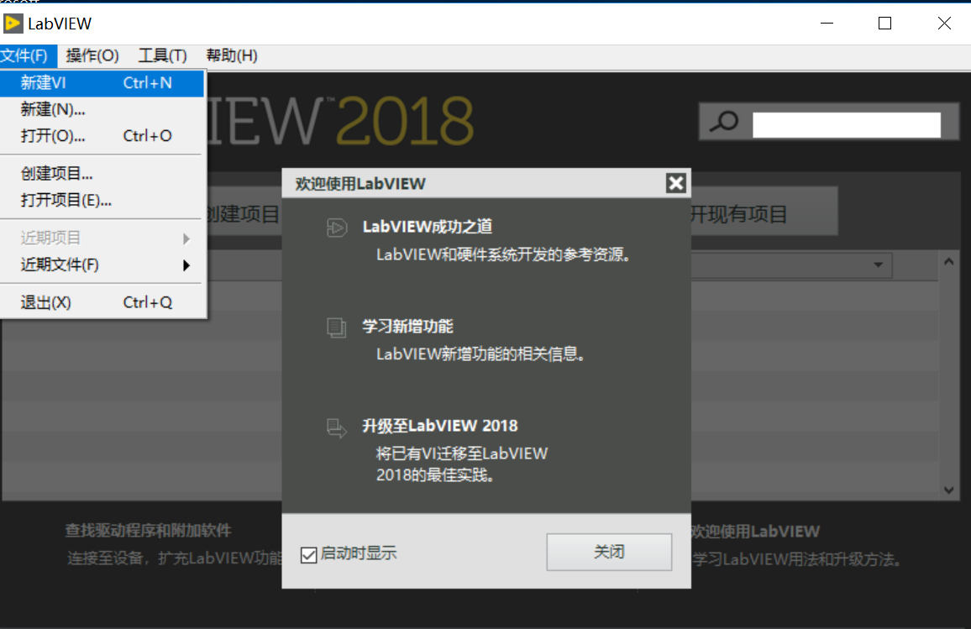
Labview
Labview的基本单元 - VI
创建VI
Notes:
LabVIEW软件简介，为啥叫虚拟仪器？基于数据流的编程（按下不表）创建空VI，介绍前面板，程序框图，控件（前后面板）和相关界面运用相关模块实现（A+B）/3等操作【输入控件/显示控件，在接线端创建常量】（数据流？——只有获得所有必须的参数才会执行），保存这个文档！讲一下调试方法（小灯泡）数据类型（int char float bool。。。unsigned和signed的区别，//可能要讲一下数据储存的原理，二进制之类的），//数组（从0开始计数），//字符串（强调一下节点连线，放一张各种类型的线条颜色）while讲一下bool开关的使用for（讲一下隧道和索引模式的区别，//移位模式[类似于for循环内的迭代]）在for循环里跑i自增的函数并显示，体验在函数外和函数内的区别if（接线端）->switch----------讲到这里大概应该1h--------------数据流编程：可以并行运算求解（while里写两个暂停1s，并没有暂停2s，只有一秒），有的时候希望控制代码顺序执行（讲平铺结构，层叠结构类似于平铺结构的变体，不直观）公式节点（简单介绍，传入参数，传出参数）（需要C语言基础）类似于公式节点的，利用labVIEW实现“节点”——子VI（函数）啥是函数？控件+就算，按照既定规则处理传进来的，然后吐出去。＋，-就是最基本的“函数"。实现最开始A+B/3,将之封装成一个子VI（介绍接线端，子VI图标修改（便于多子VI调试））子VI调用，控件添加。如果子VI太长了怎么办？——局部变量的使用！（小心引发竞争机制！数据流！并行执行！适当添加顺序结构！）while里面嵌套子VI，但是想多次调用？（类似于static变量？输入控件把它隐藏起来）属性节点，求差分？多子VI共同使用一个变量——全局变量的创建和使用---------讲到这里大概2h---------------？PID简介需要一个VI例程，体验调参双环PID怎么搞？倒立摆的两个环是怎么控制的。（画一个框图）

Slide 5
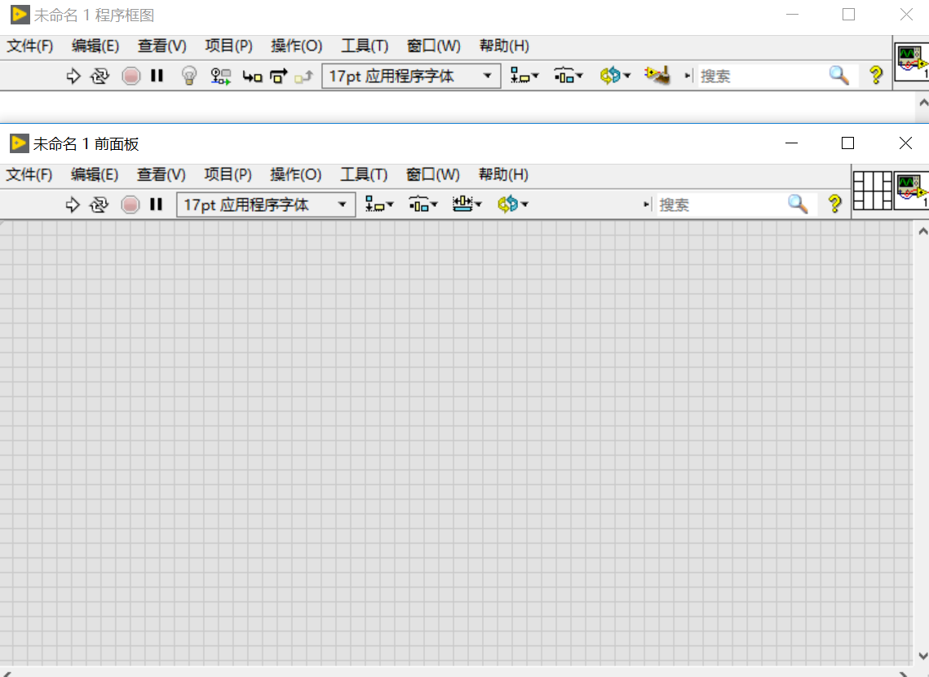
Labview
Labview的基本单元 - VI
VI界面
前面板：交互界面，放置变量
程序框图：编写程序
Notes:
LabVIEW软件简介，为啥叫虚拟仪器？基于数据流的编程（按下不表）创建空VI，介绍前面板，程序框图，控件（前后面板）和相关界面运用相关模块实现（A+B）/3等操作【输入控件/显示控件，在接线端创建常量】（数据流？——只有获得所有必须的参数才会执行），保存这个文档！讲一下调试方法（小灯泡）数据类型（int char float bool。。。unsigned和signed的区别，//可能要讲一下数据储存的原理，二进制之类的），//数组（从0开始计数），//字符串（强调一下节点连线，放一张各种类型的线条颜色）while讲一下bool开关的使用for（讲一下隧道和索引模式的区别，//移位模式[类似于for循环内的迭代]）在for循环里跑i自增的函数并显示，体验在函数外和函数内的区别if（接线端）->switch----------讲到这里大概应该1h--------------数据流编程：可以并行运算求解（while里写两个暂停1s，并没有暂停2s，只有一秒），有的时候希望控制代码顺序执行（讲平铺结构，层叠结构类似于平铺结构的变体，不直观）公式节点（简单介绍，传入参数，传出参数）（需要C语言基础）类似于公式节点的，利用labVIEW实现“节点”——子VI（函数）啥是函数？控件+就算，按照既定规则处理传进来的，然后吐出去。＋，-就是最基本的“函数"。实现最开始A+B/3,将之封装成一个子VI（介绍接线端，子VI图标修改（便于多子VI调试））子VI调用，控件添加。如果子VI太长了怎么办？——局部变量的使用！（小心引发竞争机制！数据流！并行执行！适当添加顺序结构！）while里面嵌套子VI，但是想多次调用？（类似于static变量？输入控件把它隐藏起来）属性节点，求差分？多子VI共同使用一个变量——全局变量的创建和使用---------讲到这里大概2h---------------？PID简介需要一个VI例程，体验调参双环PID怎么搞？倒立摆的两个环是怎么控制的。（画一个框图）

Slide 6
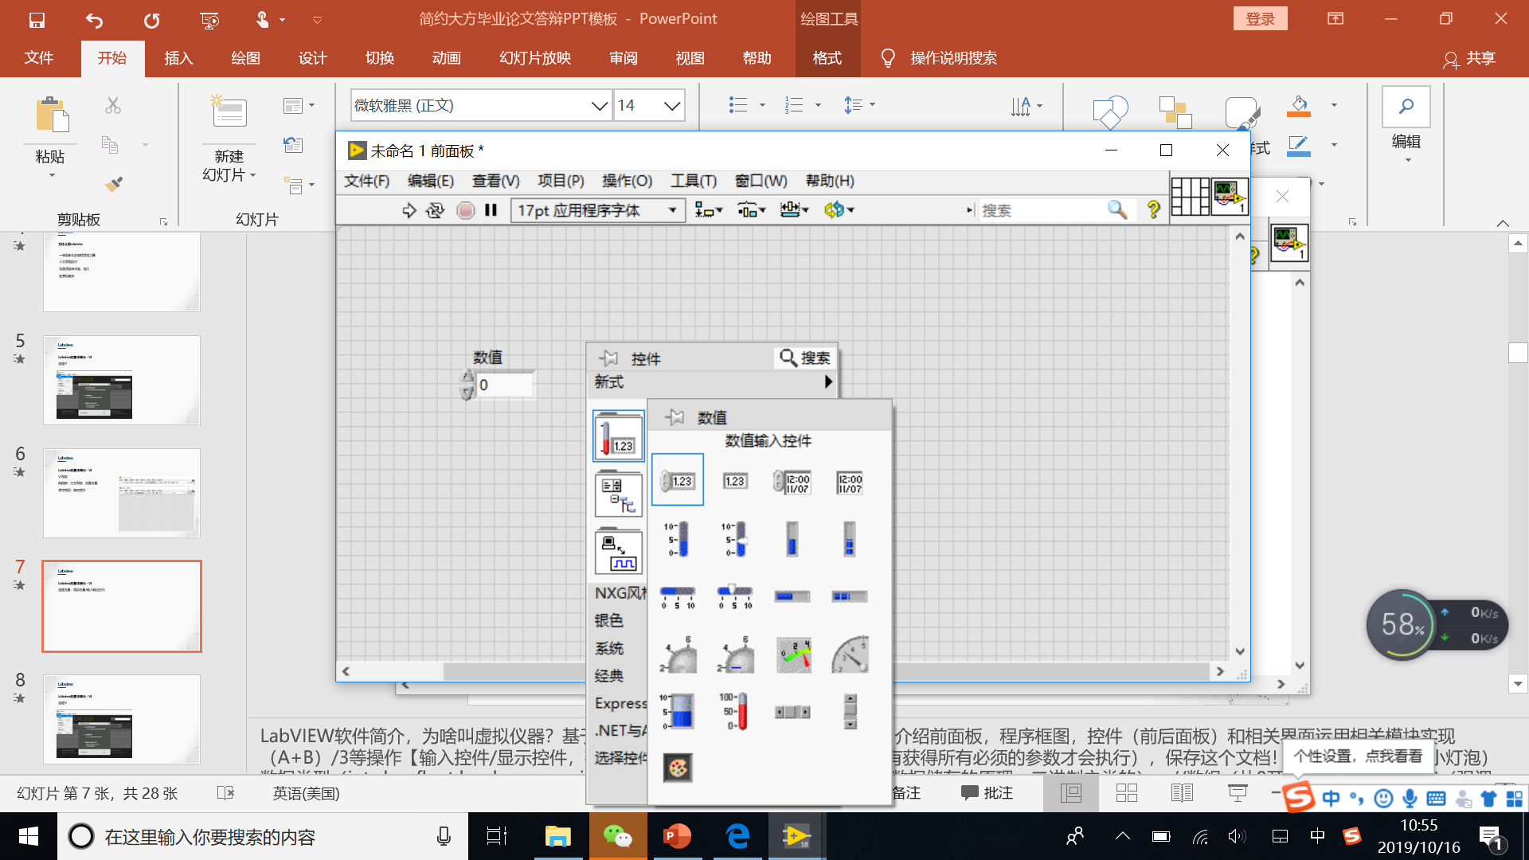
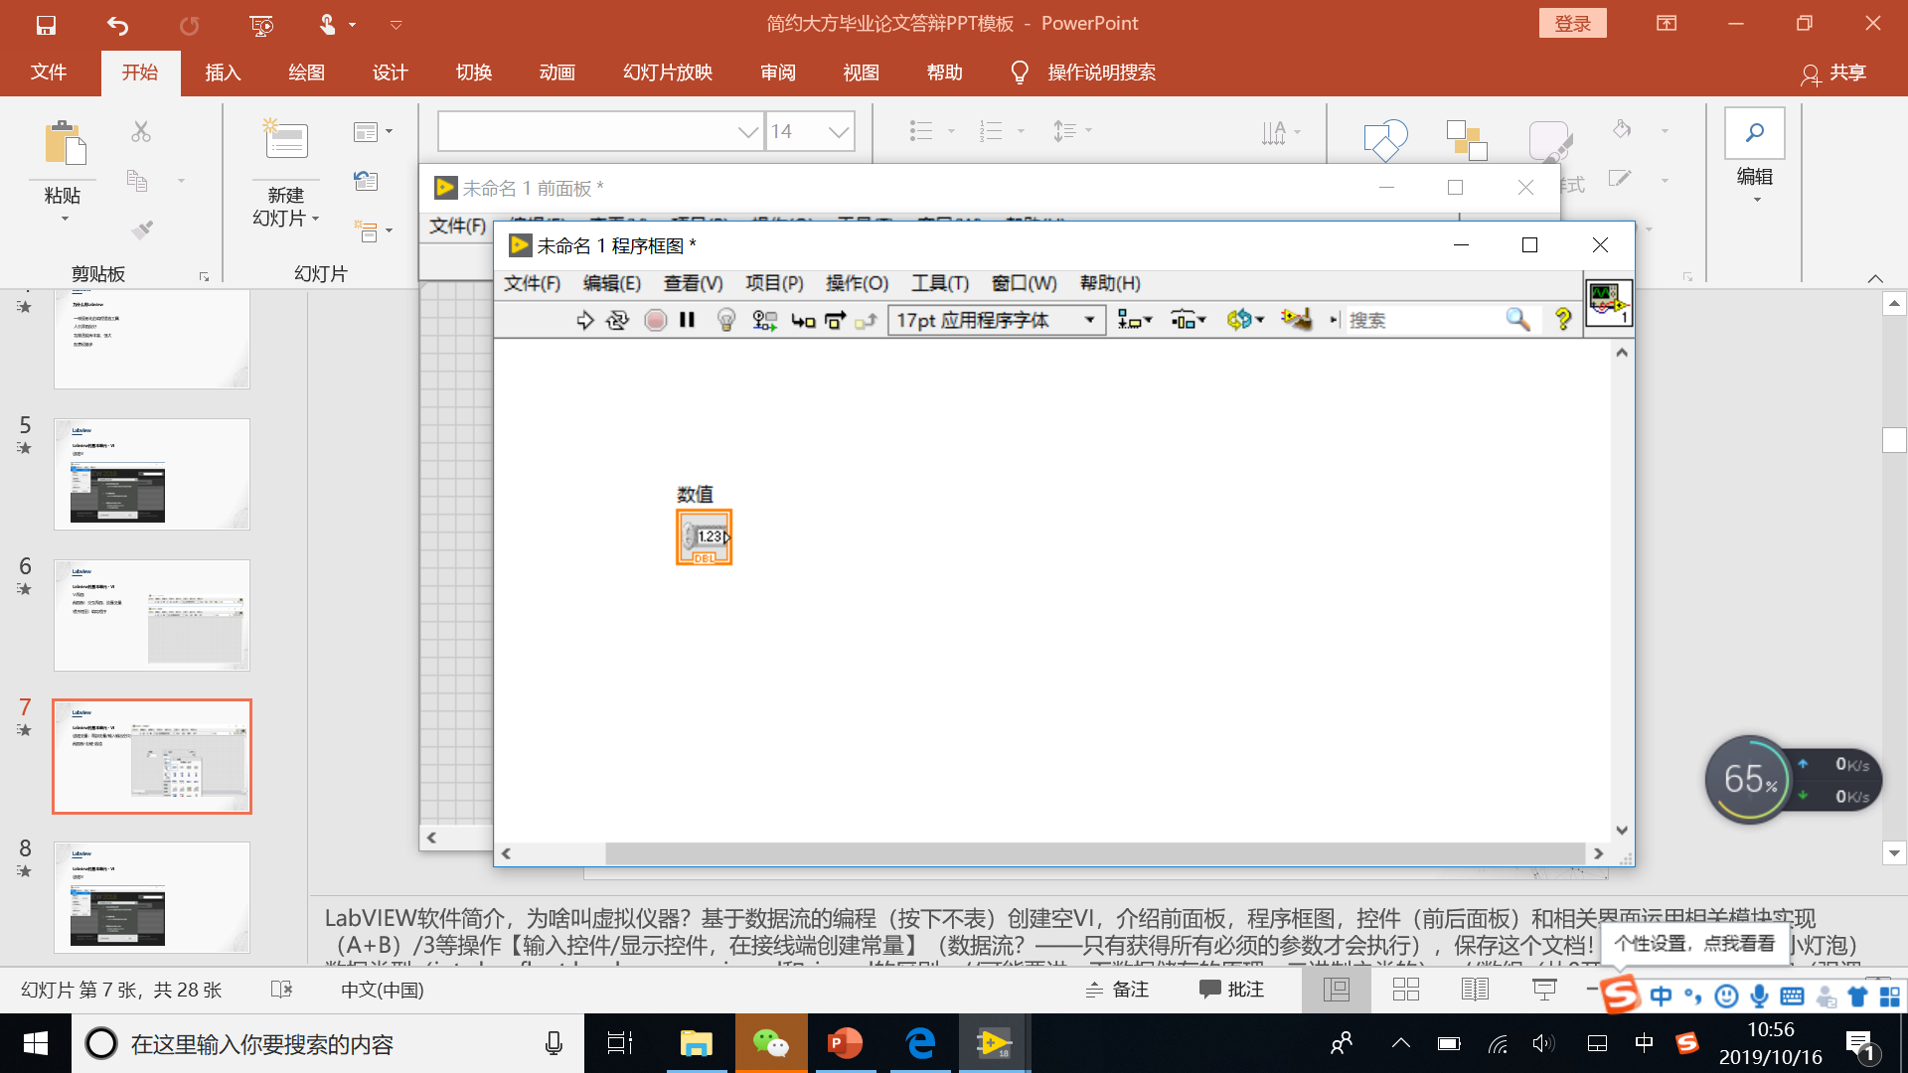
Labview
Labview的基本单元 - VI
创建变量：局部变量/输入输出空间
前面板-右键-数值
Notes:
LabVIEW软件简介，为啥叫虚拟仪器？基于数据流的编程（按下不表）创建空VI，介绍前面板，程序框图，控件（前后面板）和相关界面运用相关模块实现（A+B）/3等操作【输入控件/显示控件，在接线端创建常量】（数据流？——只有获得所有必须的参数才会执行），保存这个文档！讲一下调试方法（小灯泡）数据类型（int char float bool。。。unsigned和signed的区别，//可能要讲一下数据储存的原理，二进制之类的），//数组（从0开始计数），//字符串（强调一下节点连线，放一张各种类型的线条颜色）while讲一下bool开关的使用for（讲一下隧道和索引模式的区别，//移位模式[类似于for循环内的迭代]）在for循环里跑i自增的函数并显示，体验在函数外和函数内的区别if（接线端）->switch----------讲到这里大概应该1h--------------数据流编程：可以并行运算求解（while里写两个暂停1s，并没有暂停2s，只有一秒），有的时候希望控制代码顺序执行（讲平铺结构，层叠结构类似于平铺结构的变体，不直观）公式节点（简单介绍，传入参数，传出参数）（需要C语言基础）类似于公式节点的，利用labVIEW实现“节点”——子VI（函数）啥是函数？控件+就算，按照既定规则处理传进来的，然后吐出去。＋，-就是最基本的“函数"。实现最开始A+B/3,将之封装成一个子VI（介绍接线端，子VI图标修改（便于多子VI调试））子VI调用，控件添加。如果子VI太长了怎么办？——局部变量的使用！（小心引发竞争机制！数据流！并行执行！适当添加顺序结构！）while里面嵌套子VI，但是想多次调用？（类似于static变量？输入控件把它隐藏起来）属性节点，求差分？多子VI共同使用一个变量——全局变量的创建和使用---------讲到这里大概2h---------------？PID简介需要一个VI例程，体验调参双环PID怎么搞？倒立摆的两个环是怎么控制的。（画一个框图）

Slide 7
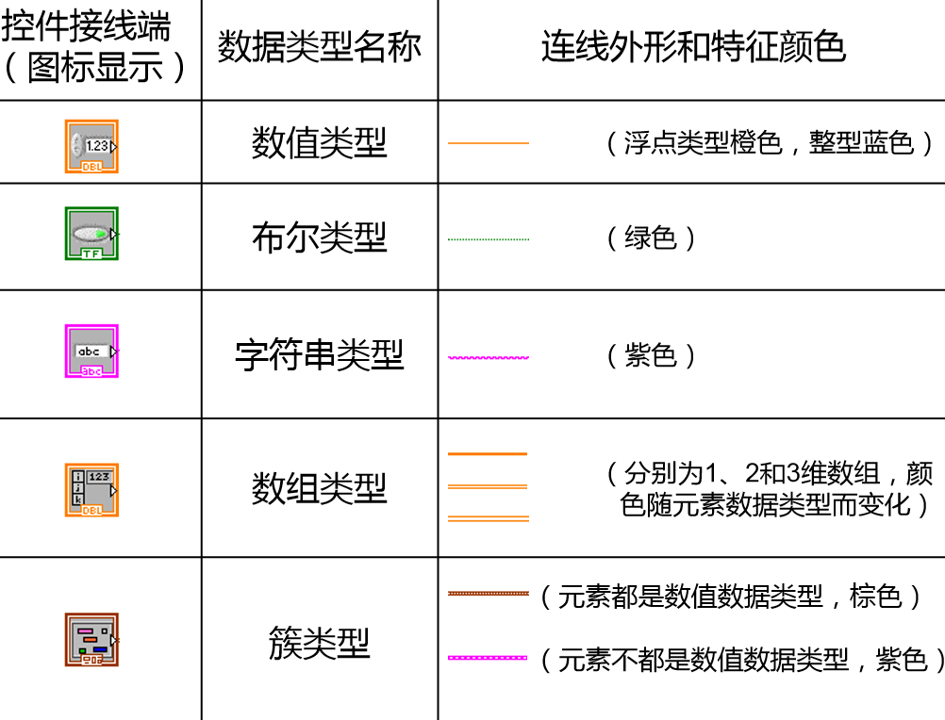
Labview
Labview的基本单元 - VI
基本数据类型

Slide 8
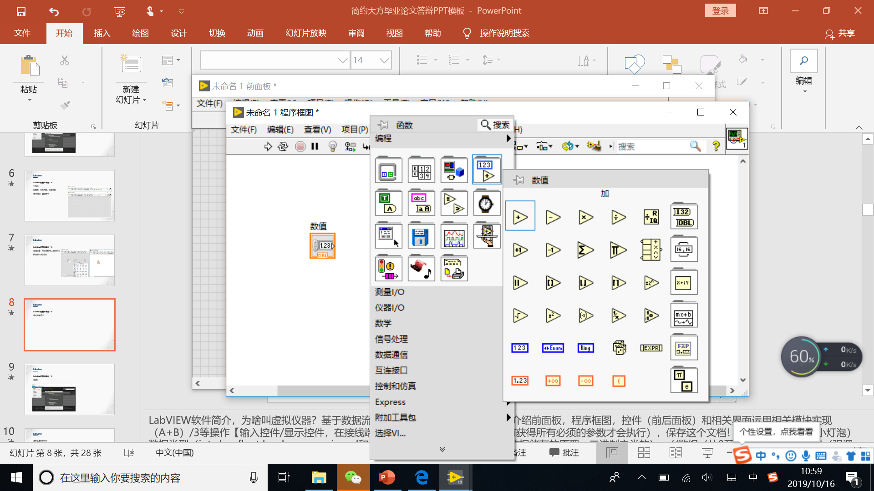
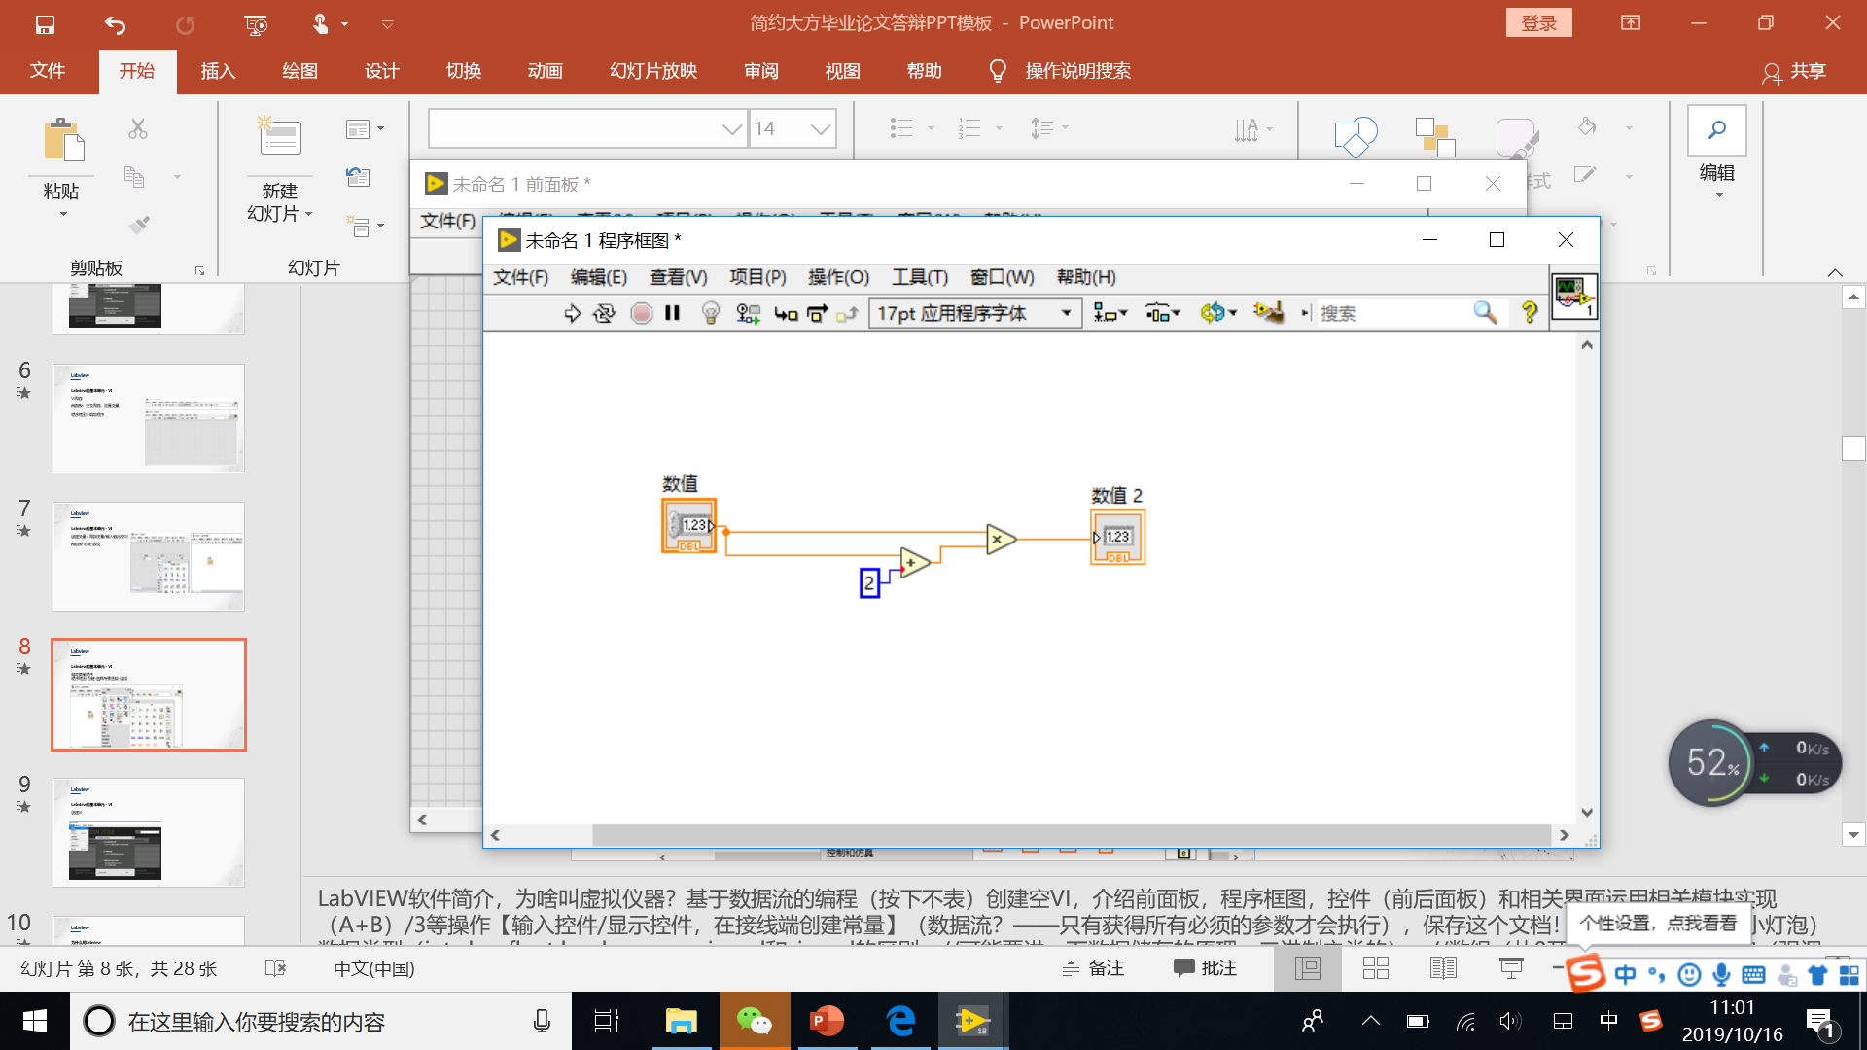
Labview
Labview的基本单元 - VI
编写简单程序
程序框图-右键-选择所需函数-连线
Notes:
LabVIEW软件简介，为啥叫虚拟仪器？基于数据流的编程（按下不表）创建空VI，介绍前面板，程序框图，控件（前后面板）和相关界面运用相关模块实现（A+B）/3等操作【输入控件/显示控件，在接线端创建常量】（数据流？——只有获得所有必须的参数才会执行），保存这个文档！讲一下调试方法（小灯泡）数据类型（int char float bool。。。unsigned和signed的区别，//可能要讲一下数据储存的原理，二进制之类的），//数组（从0开始计数），//字符串（强调一下节点连线，放一张各种类型的线条颜色）while讲一下bool开关的使用for（讲一下隧道和索引模式的区别，//移位模式[类似于for循环内的迭代]）在for循环里跑i自增的函数并显示，体验在函数外和函数内的区别if（接线端）->switch----------讲到这里大概应该1h--------------数据流编程：可以并行运算求解（while里写两个暂停1s，并没有暂停2s，只有一秒），有的时候希望控制代码顺序执行（讲平铺结构，层叠结构类似于平铺结构的变体，不直观）公式节点（简单介绍，传入参数，传出参数）（需要C语言基础）类似于公式节点的，利用labVIEW实现“节点”——子VI（函数）啥是函数？控件+就算，按照既定规则处理传进来的，然后吐出去。＋，-就是最基本的“函数"。实现最开始A+B/3,将之封装成一个子VI（介绍接线端，子VI图标修改（便于多子VI调试））子VI调用，控件添加。如果子VI太长了怎么办？——局部变量的使用！（小心引发竞争机制！数据流！并行执行！适当添加顺序结构！）while里面嵌套子VI，但是想多次调用？（类似于static变量？输入控件把它隐藏起来）属性节点，求差分？多子VI共同使用一个变量——全局变量的创建和使用---------讲到这里大概2h---------------？PID简介需要一个VI例程，体验调参双环PID怎么搞？倒立摆的两个环是怎么控制的。（画一个框图）

Slide 9
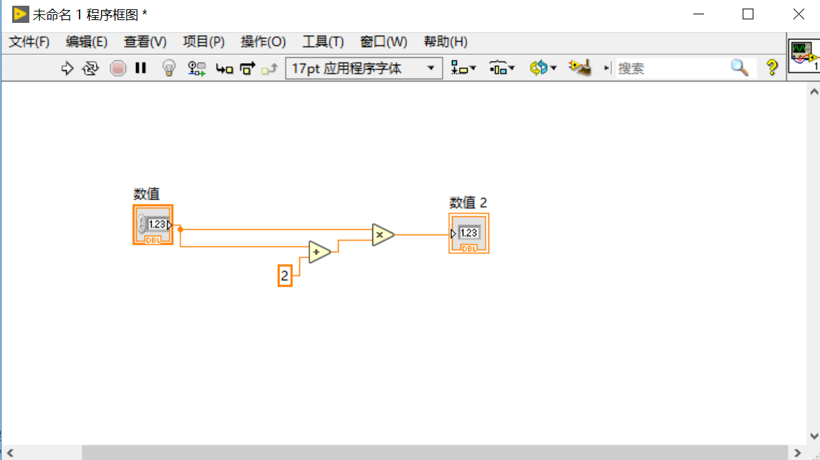
Labview
Labview的基本单元 - VI
其他常用功能
中止
高亮运行
连续运行
单步运行
Notes:
LabVIEW软件简介，为啥叫虚拟仪器？基于数据流的编程（按下不表）创建空VI，介绍前面板，程序框图，控件（前后面板）和相关界面运用相关模块实现（A+B）/3等操作【输入控件/显示控件，在接线端创建常量】（数据流？——只有获得所有必须的参数才会执行），保存这个文档！讲一下调试方法（小灯泡）数据类型（int char float bool。。。unsigned和signed的区别，//可能要讲一下数据储存的原理，二进制之类的），//数组（从0开始计数），//字符串（强调一下节点连线，放一张各种类型的线条颜色）while讲一下bool开关的使用for（讲一下隧道和索引模式的区别，//移位模式[类似于for循环内的迭代]）在for循环里跑i自增的函数并显示，体验在函数外和函数内的区别if（接线端）->switch----------讲到这里大概应该1h--------------数据流编程：可以并行运算求解（while里写两个暂停1s，并没有暂停2s，只有一秒），有的时候希望控制代码顺序执行（讲平铺结构，层叠结构类似于平铺结构的变体，不直观）公式节点（简单介绍，传入参数，传出参数）（需要C语言基础）类似于公式节点的，利用labVIEW实现“节点”——子VI（函数）啥是函数？控件+就算，按照既定规则处理传进来的，然后吐出去。＋，-就是最基本的“函数"。实现最开始A+B/3,将之封装成一个子VI（介绍接线端，子VI图标修改（便于多子VI调试））子VI调用，控件添加。如果子VI太长了怎么办？——局部变量的使用！（小心引发竞争机制！数据流！并行执行！适当添加顺序结构！）while里面嵌套子VI，但是想多次调用？（类似于static变量？输入控件把它隐藏起来）属性节点，求差分？多子VI共同使用一个变量——全局变量的创建和使用---------讲到这里大概2h---------------？PID简介需要一个VI例程，体验调参双环PID怎么搞？倒立摆的两个环是怎么控制的。（画一个框图）

Slide 10
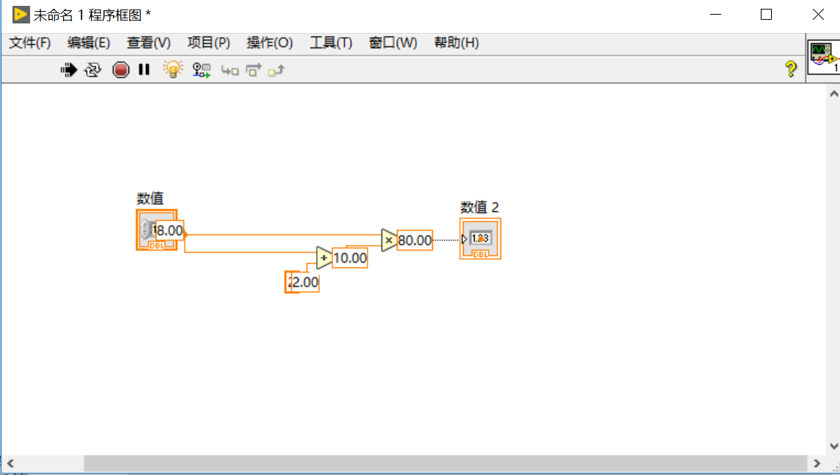
Labview
Labview的基本单元 - VI
调试方法：
高亮运行
单步运行同理
Notes:
LabVIEW软件简介，为啥叫虚拟仪器？基于数据流的编程（按下不表）创建空VI，介绍前面板，程序框图，控件（前后面板）和相关界面运用相关模块实现（A+B）/3等操作【输入控件/显示控件，在接线端创建常量】（数据流？——只有获得所有必须的参数才会执行），保存这个文档！讲一下调试方法（小灯泡）数据类型（int char float bool。。。unsigned和signed的区别，//可能要讲一下数据储存的原理，二进制之类的），//数组（从0开始计数），//字符串（强调一下节点连线，放一张各种类型的线条颜色）while讲一下bool开关的使用for（讲一下隧道和索引模式的区别，//移位模式[类似于for循环内的迭代]）在for循环里跑i自增的函数并显示，体验在函数外和函数内的区别if（接线端）->switch----------讲到这里大概应该1h--------------数据流编程：可以并行运算求解（while里写两个暂停1s，并没有暂停2s，只有一秒），有的时候希望控制代码顺序执行（讲平铺结构，层叠结构类似于平铺结构的变体，不直观）公式节点（简单介绍，传入参数，传出参数）（需要C语言基础）类似于公式节点的，利用labVIEW实现“节点”——子VI（函数）啥是函数？控件+就算，按照既定规则处理传进来的，然后吐出去。＋，-就是最基本的“函数"。实现最开始A+B/3,将之封装成一个子VI（介绍接线端，子VI图标修改（便于多子VI调试））子VI调用，控件添加。如果子VI太长了怎么办？——局部变量的使用！（小心引发竞争机制！数据流！并行执行！适当添加顺序结构！）while里面嵌套子VI，但是想多次调用？（类似于static变量？输入控件把它隐藏起来）属性节点，求差分？多子VI共同使用一个变量——全局变量的创建和使用---------讲到这里大概2h---------------？PID简介需要一个VI例程，体验调参双环PID怎么搞？倒立摆的两个环是怎么控制的。（画一个框图）

Slide 11
02
PART
进阶功能

Slide 12
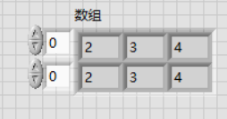
Labview
数据结构-数组
创建数组：创建控件/常量
前面板-控件-数组、矩阵与簇-数组
-
创建所需基本数据-拖入
-
右键创建维数确定维数-拖动调节各维长度
Rem：“创建数组”功能为将固定个元素转换为高维数组
索引

Slide 13
Labview
数据结构-数组
数组运算：
数组+数 =矩阵每个元素+数
数组+数组=矩阵对应元素相加
数组元素相加/相乘
其余操作可以转换为矩阵进行
Rem：矩阵乘法输出值恒为二阶矩阵
索引

Slide 14
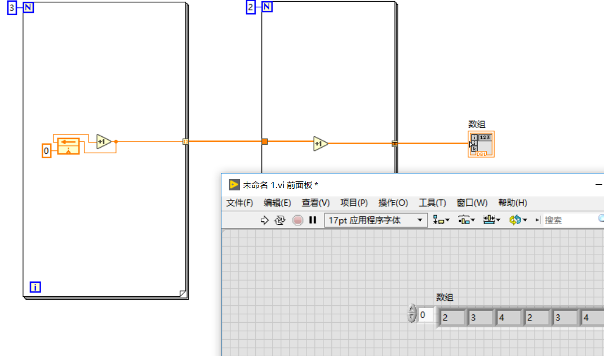
Labview
结构-反馈节点
反馈节点存储并输出上一次的输入值
反馈节点需要初始值
反馈节点常用来代替变量储存数据
可用来计算差分/积分

Slide 15
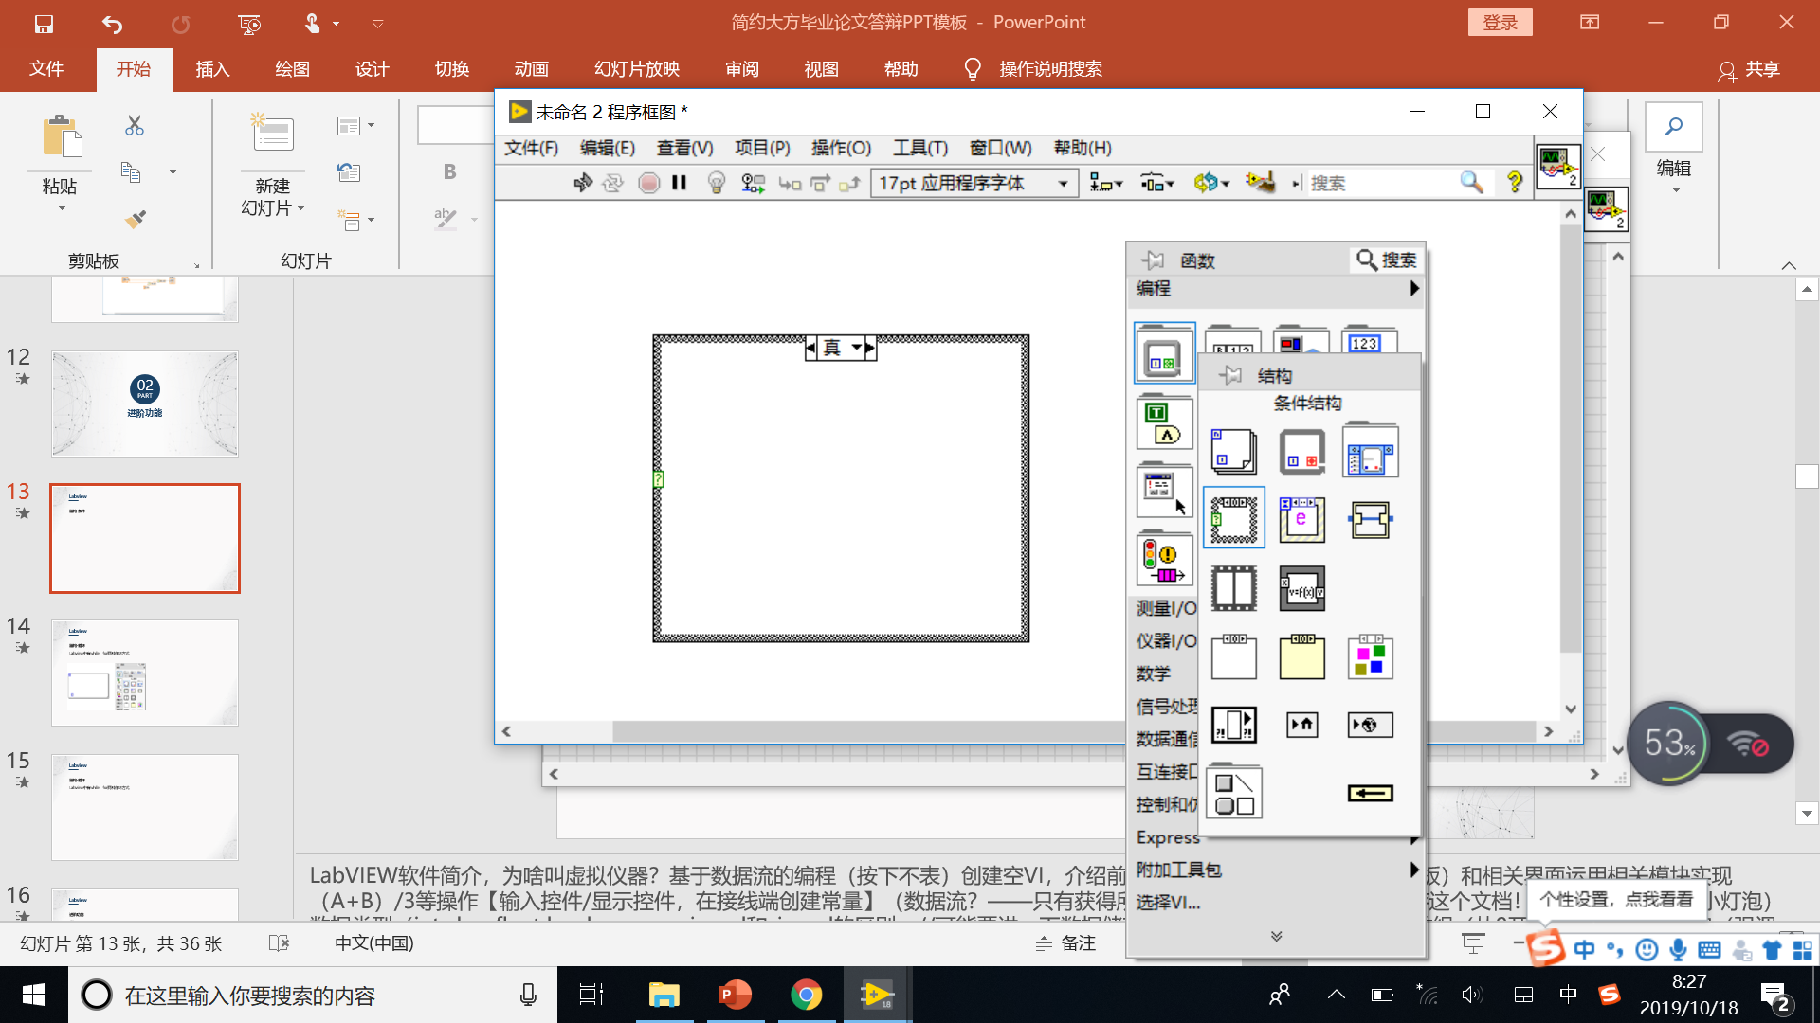
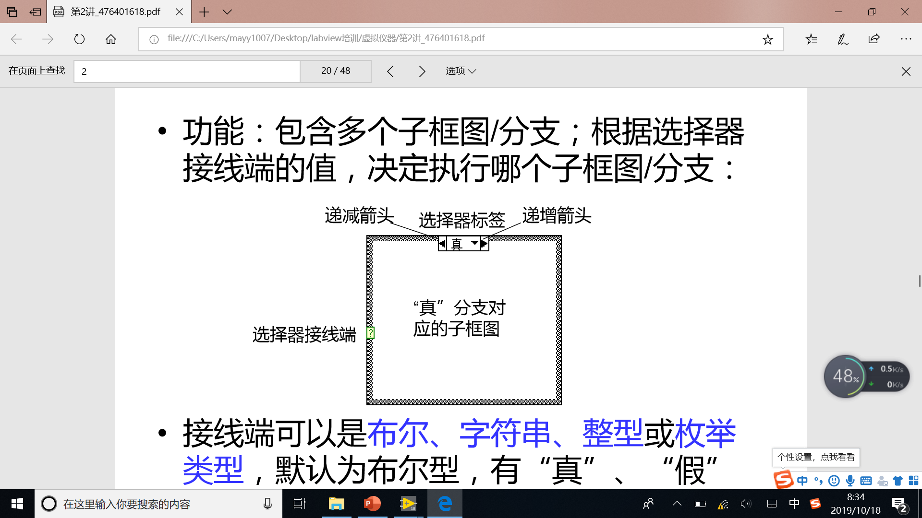
Labview
结构-条件
编程-结构-条件结构-拖拽出框
选择器可以接布尔、字符串、整型或枚举类型，接线端输入与标签相同时进入
标签可使用值（0），列表(2,3,4)与列表（2..12），直接更改标签即可
Notes:
示例：整数开根

Slide 16
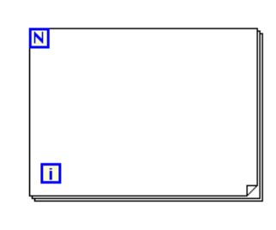
Labview
结构-循环
Labview中有while，for两种循环方式
编程-结构-while/for结构-拖拽出框
For循环：
i从零开始计数，i<N时循环
N仅在第一次进入循环时读取
循环总数
循环计数
Notes:
求sum1,100

Slide 17
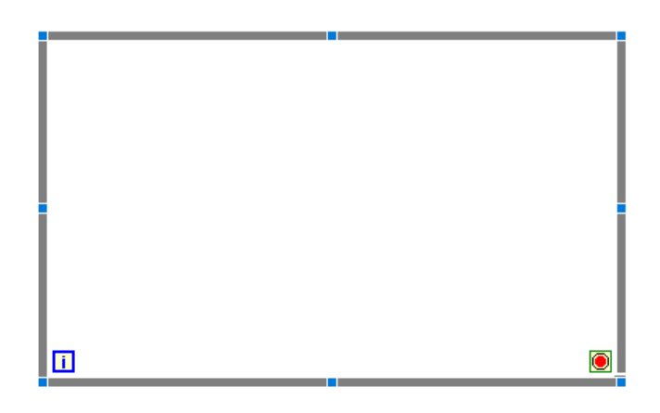
Labview
结构-循环
Labview中有while，for两种循环方式
编程-结构-while/for结构-拖拽出框
While循环：
i从零开始计数
循环条件每次循环读数，默认情况下为假时循环，可设置
循环后判断，至少执行一次
循环条件
循环计数
Notes:
求sum0,100

Slide 18
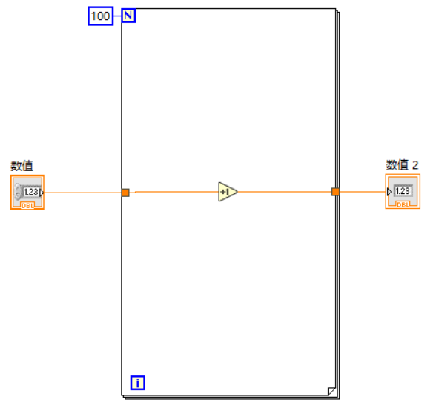
Labview
结构-隧道
隧道是外界数值向结构内传递
隧道的四种模式：
最终值
索引
连接
移位
通过“右键-隧道模式” 选择
隧道
Notes:
表现一下输出在内外的差别

Slide 19
Labview
结构-隧道
隧道是外界数值向结构内传递
隧道的四种模式：
最终值
索引
连接
移位
最终值模式：
循环结束后，仅输出循环后的一个数值

Slide 20
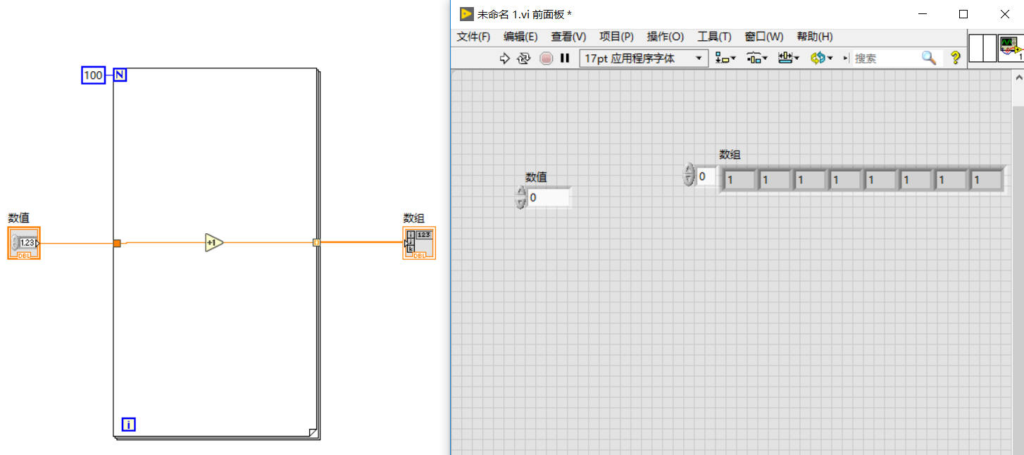
Labview
结构-隧道
隧道是外界数值向结构内传递
隧道的四种模式：
最终值
索引
连接
移位
索引模式：
循环结束后，输出每次循环输出值的集合

Slide 21
Labview
结构-隧道
隧道是外界数值向结构内传递
隧道的四种模式：
最终值
索引
连接
移位
连接模式：
每次循环输出数组时，将数组连为一位数组而非二维

Slide 22
Labview
结构-隧道
隧道是外界数值向结构内传递
隧道的四种模式：
最终值
索引
连接
移位
移位模式：
一个输出隧道与一个输入隧道相连，输出作为下次循环输入，最后输出最终值
需要初始值，默认为0

Slide 23
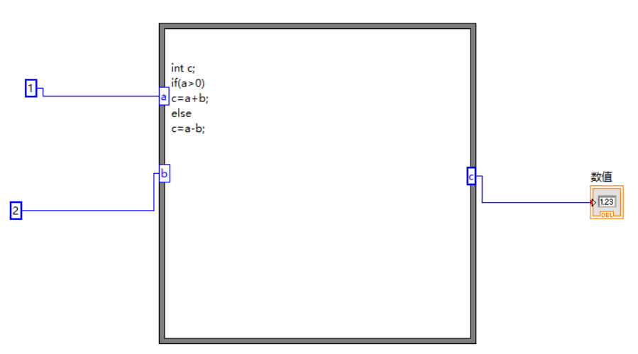
Labview
公式节点
公式节点可以简单的实现复杂逻辑运算
需要手动添加输入输出端
可以调用一些函数，具体可以查询帮助

Slide 24
03
PART

Slide 25
Labview
数据流
Labview中程序的运行方式为数据流
数据沿依赖关系在节点间传播
节点在依赖的数据具备后运行
并行运算
Notes:
while里写两个暂停1s，并没有暂停2s，只有一秒，有的时候希望控制代码顺序执行（讲平铺结构，层叠结构类似于平铺结构的变体，不直观）类似于公式节点的，利用labVIEW实现“节点”——子VI（函数）啥是函数？控件+就算，按照既定规则处理传进来的，然后吐出去。＋，-就是最基本的“函数"。实现最开始A+B/3,将之封装成一个子VI（介绍接线端，子VI图标修改（便于多子VI调试））子VI调用，控件添加。如果子VI太长了怎么办？——局部变量的使用！（小心引发竞争机制！数据流！并行执行！适当添加顺序结构！）while里面嵌套子VI，但是想多次调用？（类似于static变量？输入控件把它隐藏起来）属性节点，求差分？多子VI共同使用一个变量——全局变量的创建和使用---------讲到这里大概2h---------------？PID简介需要一个VI例程，体验调参双环PID怎么搞？倒立摆的两个环是怎么控制的。（画一个框图）

Slide 26
Labview
数据流
数据流的控制-平铺结构/层叠结构
使用平铺结构控制运行的先后关系
一般用于时序的控制
Notes:
while里写两个暂停1s，并没有暂停2s，只有一秒，有的时候希望控制代码顺序执行（讲平铺结构，层叠结构类似于平铺结构的变体，不直观）利用labVIEW实现“节点”——子VI（函数）啥是函数？控件+就算，按照既定规则处理传进来的，然后吐出去。＋，-就是最基本的“函数"。实现最开始A+B/3,将之封装成一个子VI（介绍接线端，子VI图标修改（便于多子VI调试））子VI调用，控件添加。如果子VI太长了怎么办？——局部变量的使用！（小心引发竞争机制！数据流！并行执行！适当添加顺序结构！）while里面嵌套子VI，但是想多次调用？（类似于static变量？输入控件把它隐藏起来）属性节点，求差分？多子VI共同使用一个变量——全局变量的创建和使用---------讲到这里大概2h---------------？PID简介需要一个VI例程，体验调参双环PID怎么搞？倒立摆的两个环是怎么控制的。（画一个框图）

Slide 27
Labview
局部变量
Labview 前面板上的每个控件有独立的储存空间，是局部变量
局部变量的调用：
右键-结构-局部变量-左键选择变量-右键改变输入输出
Notes:
子VI（函数）啥是函数？控件+就算，按照既定规则处理传进来的，然后吐出去。＋，-就是最基本的“函数"。实现最开始A+B/3,将之封装成一个子VI（介绍接线端，子VI图标修改（便于多子VI调试））子VI调用，控件添加。如果子VI太长了怎么办？——局部变量的使用！（小心引发竞争机制！数据流！并行执行！适当添加顺序结构！）while里面嵌套子VI，但是想多次调用？（类似于static变量？输入控件把它隐藏起来）属性节点，求差分？多子VI共同使用一个变量——全局变量的创建和使用---------讲到这里大概2h---------------？PID简介需要一个VI例程，体验调参双环PID怎么搞？倒立摆的两个环是怎么控制的。（画一个框图）

Slide 28
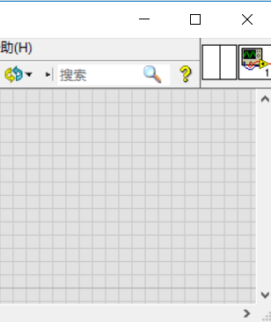
Labview
多文件组织-子VI
在此设置
VI中可以直接调用其他vi，功能类似于函数
子VI设置：
子VI需要设置输入输出接线端，接线端接到局部变量上
左键单击接线端，再单击控件，即可实现连接
Notes:
while里写两个暂停1s，并没有暂停2s，只有一秒，有的时候希望控制代码顺序执行（讲平铺结构，层叠结构类似于平铺结构的变体，不直观）利用labVIEW实现“节点”——子VI（函数）啥是函数？控件+就算，按照既定规则处理传进来的，然后吐出去。＋，-就是最基本的“函数"。实现最开始A+B/3,将之封装成一个子VI（介绍接线端，子VI图标修改（便于多子VI调试））子VI调用，控件添加。如果子VI太长了怎么办？——局部变量的使用！（小心引发竞争机制！数据流！并行执行！适当添加顺序结构！）while里面嵌套子VI，但是想多次调用？（类似于static变量？输入控件把它隐藏起来）属性节点，求差分？多子VI共同使用一个变量——全局变量的创建和使用---------讲到这里大概2h---------------？PID简介需要一个VI例程，体验调参双环PID怎么搞？倒立摆的两个环是怎么控制的。（画一个框图）

Slide 29
Labview
多文件组织-子VI
在此设置
VI中可以直接调用其他vi，功能类似于函数
子VI调用：
右键-选择VI
子VI作为函数被调用
被接线的局部变量在每次被调用时被置为输入值
其他局部变量会直接作为数据存在文件中，不会自动初始化
Notes:
while里写两个暂停1s，并没有暂停2s，只有一秒，有的时候希望控制代码顺序执行（讲平铺结构，层叠结构类似于平铺结构的变体，不直观）利用labVIEW实现“节点”——子VI（函数）啥是函数？控件+就算，按照既定规则处理传进来的，然后吐出去。＋，-就是最基本的“函数"。实现最开始A+B/3,将之封装成一个子VI（介绍接线端，子VI图标修改（便于多子VI调试））子VI调用，控件添加。如果子VI太长了怎么办？——局部变量的使用！（小心引发竞争机制！数据流！并行执行！适当添加顺序结构！）while里面嵌套子VI，但是想多次调用？（类似于static变量？输入控件把它隐藏起来）属性节点，求差分？多子VI共同使用一个变量——全局变量的创建和使用---------讲到这里大概2h---------------？PID简介需要一个VI例程，体验调参双环PID怎么搞？倒立摆的两个环是怎么控制的。（画一个框图）

Slide 30
Labview
多文件组织-全局变量
新建中可以创建全局变量文件
其中的局部变量可以作为全局变量使用
右键-选择VI
其他使用方法与局部变量相同
Notes:
while里写两个暂停1s，并没有暂停2s，只有一秒，有的时候希望控制代码顺序执行（讲平铺结构，层叠结构类似于平铺结构的变体，不直观）利用labVIEW实现“节点”——子VI（函数）啥是函数？控件+就算，按照既定规则处理传进来的，然后吐出去。＋，-就是最基本的“函数"。实现最开始A+B/3,将之封装成一个子VI（介绍接线端，子VI图标修改（便于多子VI调试））子VI调用，控件添加。如果子VI太长了怎么办？——局部变量的使用！（小心引发竞争机制！数据流！并行执行！适当添加顺序结构！）while里面嵌套子VI，但是想多次调用？（类似于static变量？输入控件把它隐藏起来）属性节点，求差分？多子VI共同使用一个变量——全局变量的创建和使用---------讲到这里大概2h---------------？PID简介需要一个VI例程，体验调参双环PID怎么搞？倒立摆的两个环是怎么控制的。（画一个框图）

Slide 31
03
PART

Slide 32
PID简介
在机电控制系统中，为了改进反馈控制系统的性能，最常使用的一种控制器就是比例-积分-微分校正装置，简称为PID校正装置或PID控制器。
P代表比例（proportion）
I代表积分（integration）
D代表微分（differentiation）

Slide 33
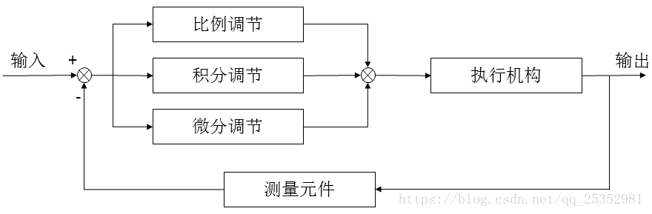
PID简介

Slide 34
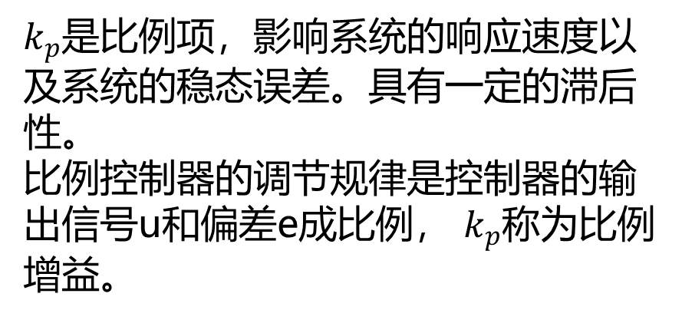
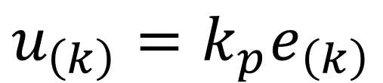
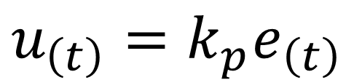
比例控制器（P）
$$u_{\left(t\right)}=k_{p}e_{\left(t\right)}$$
$$u_{\left(k\right)}=k_{p}e_{\left(k\right)}$$
$k_{p}$是比例项，影响系统的响应速度以及系统的稳态误差。具有一定的滞后性。
比例控制器的调节规律是控制器的输出信号u和偏差e成比例， $k_{p}$称为比例增益。
Notes:
假设我有一个水缸，最终的控制目的是要保证水缸里的水位永远的维持在1米的高度。假设初试时刻，水缸里的水位是0.2米，那么当前时刻的水位和目标水位之间是存在一个误差的error，且error为0.8.这个时候，假设旁边站着一个人，这个人通过往缸里加水的方式来控制水位。如果单纯的用比例控制算法，就是指加入的水量u和误差error是成正比的。即
u=kp*error
假设kp取0.5，
那么t=1时（表示第1次加水，也就是第一次对系统施加控制），那么u=0.5*0.8=0.4，所以这一次加入的水量会使水位在0.2的基础上上升0.4，达到0.6.
接着，t=2时刻（第2次施加控制），当前水位是0.6，所以error是0.4。u=0.5*0.4=0.2，会使水位再次上升0.2，达到0.8.
如此这么循环下去，就是比例控制算法的运行方法。
可以看到，最终水位会达到我们需要的1米。
但是，单单的比例控制存在着一些不足，其中一点就是 –稳态误差！（我也是看了很多，并且想了好久才想通什么是稳态误差以及为什么有稳态误差）。
像上述的例子，根据kp取值不同，系统最后都会达到1米，不会有稳态误差。但是，考虑另外一种情况，假设这个水缸在加水的过程中，存在漏水的情况，假设每次加水的过程，都会漏掉0.1米高度的水。仍然假设kp取0.5，那么会存在着某种情况，假设经过几次加水，水缸中的水位到0.8时，水位将不会再变换！！！因为，水位为0.8，则误差error=0.2. 所以每次往水缸中加水的量为u=0.5*0.2=0.1.同时，每次加水缸里又会流出去0.1米的水！！！加入的水和流出的水相抵消，水位将不再变化！！
也就是说，我的目标是1米，但是最后系统达到0.8米的水位就不在变化了，且系统已经达到稳定。由此产生的误差就是稳态误差了。
（在实际情况中，这种类似水缸漏水的情况往往更加常见，比如控制汽车运动，摩擦阻力就相当于是“漏水”，控制机械臂、无人机的飞行，各类阻力和消耗都可以理解为本例中的“漏水”）

Slide 35
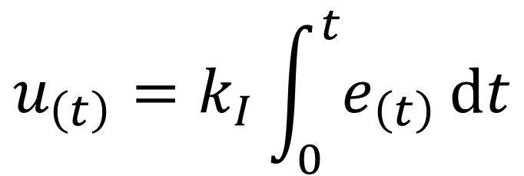
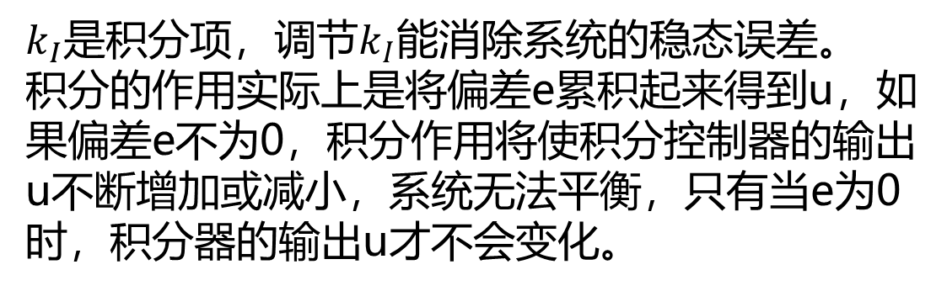
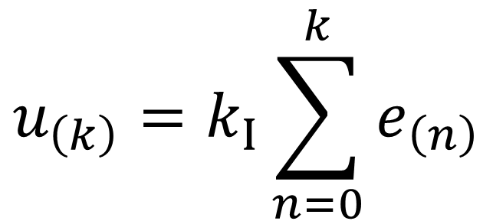
积分控制器（I）
$$u_{\left(k\right)}=k_{I}\sum_{n=0}^{k}{e_{\left(n\right)}}$$
$$u_{\left(t\right)}=k_{I}\int_{0}^{t}{e_{\left(t\right)}ⅆt}$$
$k_{I}$是积分项，调节$k_{I}$能消除系统的稳态误差。
积分的作用实际上是将偏差e累积起来得到u，如果偏差e不为0，积分作用将使积分控制器的输出u不断增加或减小，系统无法平衡，只有当e为0时，积分器的输出u才不会变化。

Slide 36
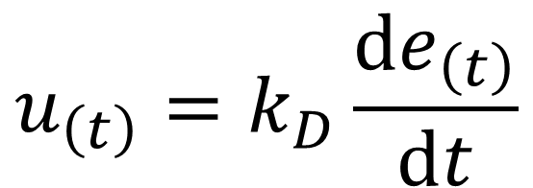
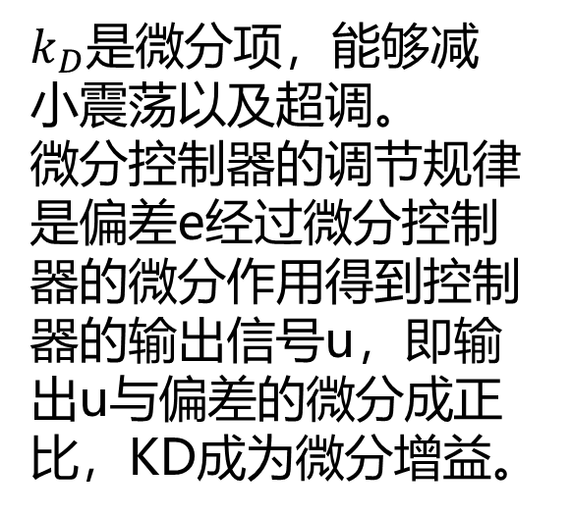
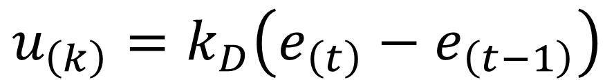
微分控制器（D）
$k_{D}$是微分项，能够减小震荡以及超调。
微分控制器的调节规律是偏差e经过微分控制器的微分作用得到控制器的输出信号u，即输出u与偏差的微分成正比，KD成为微分增益。
$$u_{\left(t\right)}=k_{D}\frac{ⅆe_{\left(t\right)}}{ⅆt}$$
$$u_{\left(k\right)}=k_{D}\left(e_{\left(t\right)}−e_{\left(t−1\right)}\right)$$

Slide 37
微分控制器（D）
特点
与比例控制器和积分控制器不同，这两者是出现了偏差才进行调节，而微分控制器则针对被调量的变化速率进行调节，不需要等到被调量已经出现较大的偏差后才开始动作。即微分调节器可以对被调量的变化趋势进行调节，及时避免出现较大的偏差。
也就是说微分控制器具有一定的超前性，对系统的误差有一个预测。
Notes:
换一个另外的例子，考虑刹车情况。平稳的驾驶车辆，当发现前面有红灯时，为了使得行车平稳，基本上提前几十米就放松油门并踩刹车了。当车辆离停车线非常近的时候，则使劲踩刹车，使车辆停下来。整个过程可以看做一个加入微分的控制策略。
微分，说白了在离散情况下，就是error的差值，就是t时刻和t-1时刻error的差，即u=kd*（error（t）-error（t-1）），其中的kd是一个系数项。可以看到，在刹车过程中，因为error是越来越小的，所以这个微分控制项一定是负数，在控制中加入一个负数项，他存在的作用就是为了防止汽车由于刹车不及时而闯过了线。从常识上可以理解，越是靠近停车线，越是应该注意踩刹车，不能让车过线，所以这个微分项的作用，就可以理解为刹车，当车离停车线很近并且车速还很快时，这个微分项的绝对值（实际上是一个负数）就会很大，从而表示应该用力踩刹车才能让车停下来。
切换到上面给水缸加水的例子，就是当发现水缸里的水快要接近1的时候，加入微分项，可以防止给水缸里的水加到超过1米的高度，说白了就是减少控制过程中的震荡。

Slide 38
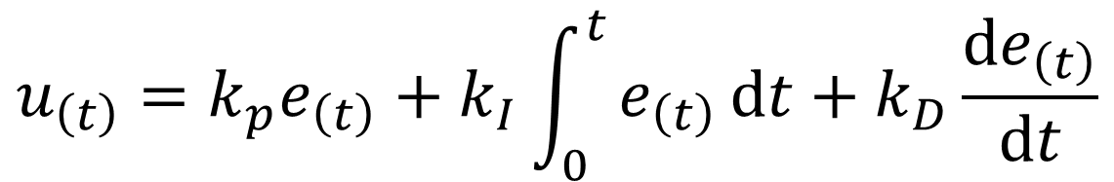
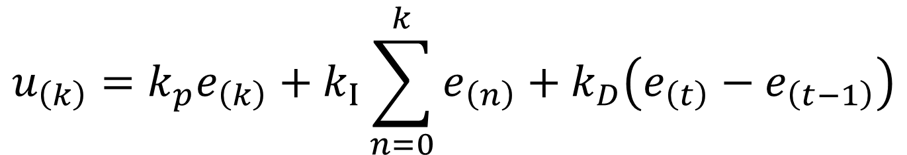
PID控制器
$$u_{\left(t\right)}=k_{p}e_{\left(t\right)}+k_{I}\int_{0}^{t}{e_{\left(t\right)}ⅆt+k_{D}\frac{ⅆe_{\left(t\right)}}{ⅆt}}$$
$$u_{\left(k\right)}=k_{p}e_{\left(k\right)}+k_{I}\sum_{n=0}^{k}{e_{\left(n\right)}}+k_{D}\left(e_{\left(t\right)}−e_{\left(t−1\right)}\right)$$

Slide 39
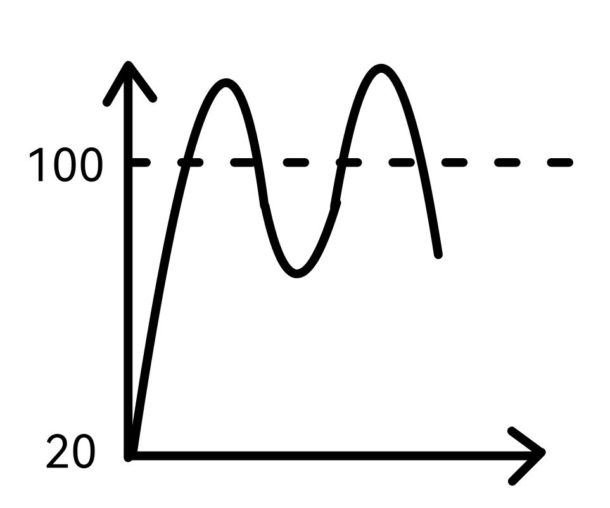
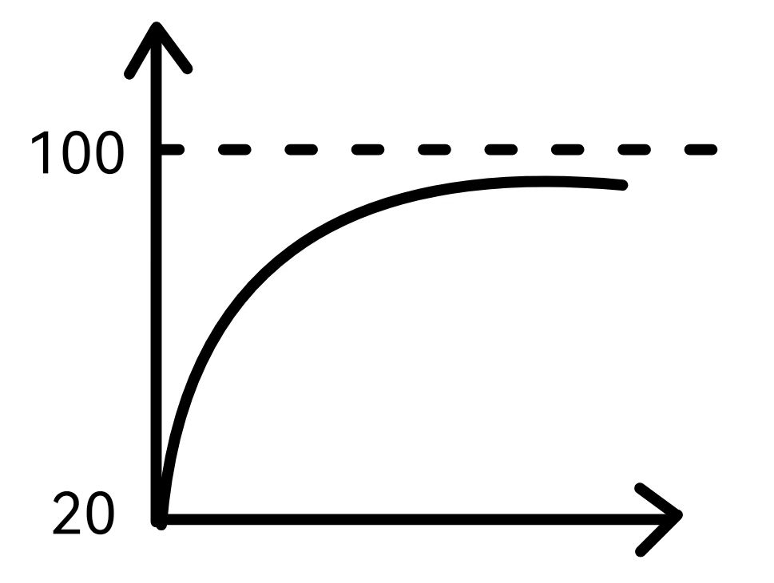
假设输出数值1000时，供电电压是10V
假设此电阻在电压下降到1V后发热极其微弱，可以忽略不计
若Kp=10 PID调节系统为Kp*误差
此时稳态误差为10度 及温度达到90后系统温度几乎不再上升。

Slide 40
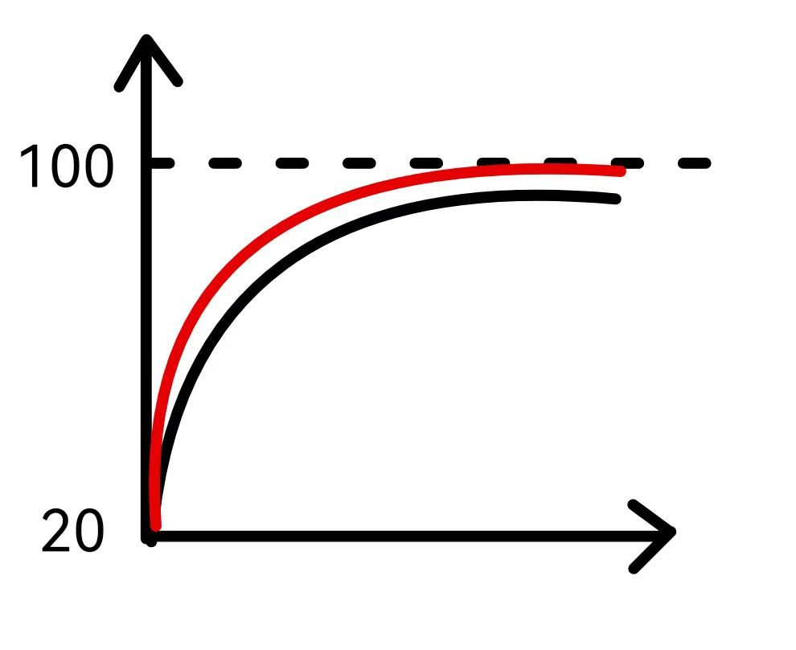
积分项Ki对过程中误差不断累积，调整系统的输出，实现消除稳态误差的效果。

Slide 41
微分项的大小取决于变化率
所以说微分控制器具有一定的预见性。能够预测系统未来的震荡情况。
同样可以理解为微分项是控制系统的“阻尼项”使得振动逐渐趋于平缓

Slide 42
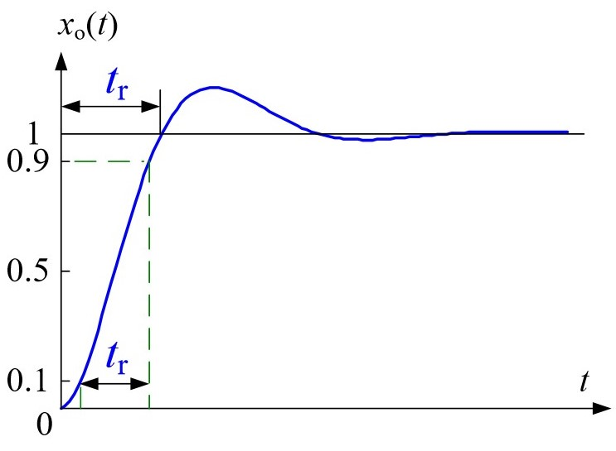
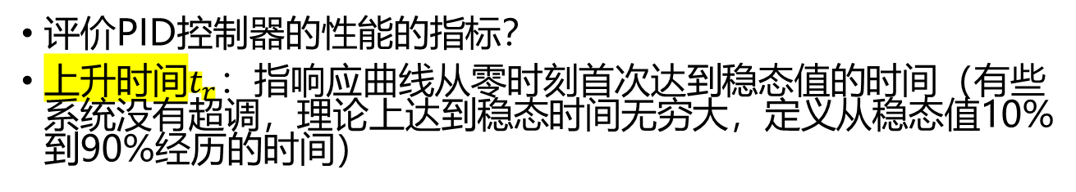
PID控制器
评价PID控制器的性能的指标？
上升时间$t_{r}$：指响应曲线从零时刻首次达到稳态值的时间（有些系统没有超调，理论上达到稳态时间无穷大，定义从稳态值10%到90%经历的时间）

Slide 43
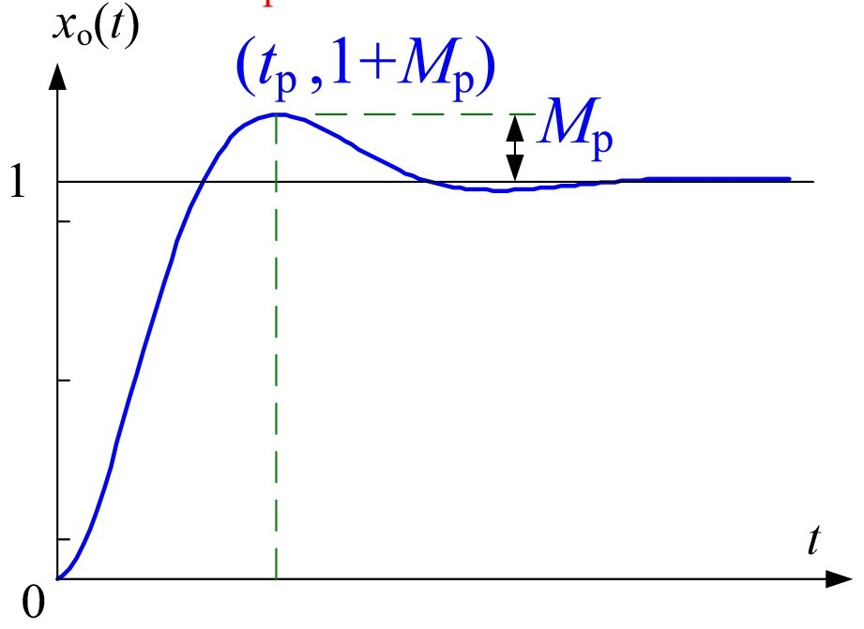
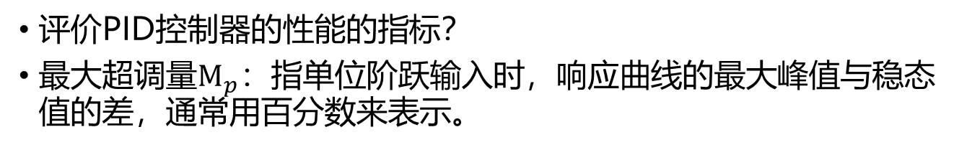
PID控制器
评价PID控制器的性能的指标？
最大超调量$M_{p}$：指单位阶跃输入时，响应曲线的最大峰值与稳态值的差，通常用百分数来表示。

Slide 44
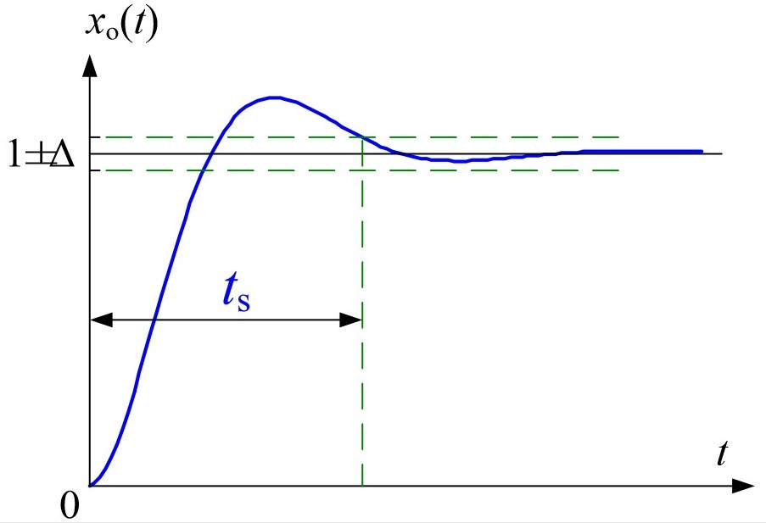
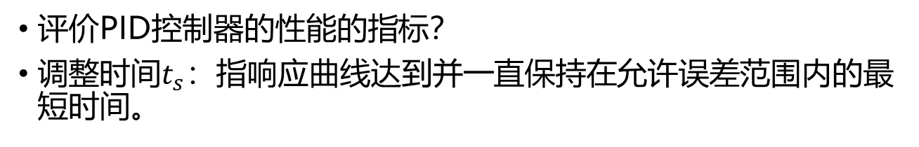
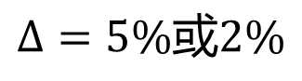
PID控制器
评价PID控制器的性能的指标？
调整时间$t_{s}$：指响应曲线达到并一直保持在允许误差范围内的最短时间。
$$Δ=5\%或2\%$$

Slide 45
PID控制器
由于在PID控制器中，可供选择的参数有三个，因此在不同的取值情况下可以得到不同的组合控制器，如比例控制器是使KI，KD为零得到的。还可以组合成比例-积分控制器和比例-微分控制器。
比例-积分控制器综合了P、I两种控制器的优点，利用I消除残差，同时合理利用P使得系统更加稳定
比例-微分控制器由于引入了适当的微分动作，可以采用较大的比例系数Kp，既提高了稳定性，也提高了快速性。

Slide 46
PID控制器
创建一个VI模拟PID控制器，对一个未知的系统（调用一个封装好的子VI）进行参数调节。

